Slide 1
장대현중고등학교 · 2026학년도 2학기
03-2
프로젝트별 Python 환경과 자료구조
프로젝트마다 별도 도구함을 준비하고, 여러 값을 list와 dict로 묶습니다.
수업자료 3-2
Notes:
[45분 운영]
0–8분: 두 프로젝트의 도구 충돌 장면
8–15분: 프로젝트별 도구함 비유
15–28분: Jupyter·uv 설치와 uv sync
28–35분: 인터프리터·커널 선택
35–42분: 준비 Notebook에서 환경·list·dict 확인
42–45분: 세 행동 정리
[대본]
오늘은 어려운 명령을 외우는 시간이 아니라 앞으로 그래프 도구를 안전하게 꺼내 쓰기 위한 준비 시간입니다.

Slide 2
정보와 디지털 문해력
03-2
왜 모든 라이브러리를 한곳에 설치하지 않을까요?
프로젝트마다 필요한 도구와 버전이 다르면 한쪽 변경이 다른 쪽을 멈출 수 있습니다.
Project A
이전 버전
→
전역 설치
서로 충돌
→
Project B
새 버전
가상환경은 프로젝트마다 사용할 Python과 라이브러리의 자리를 나눕니다.
수업자료 3-2
02
Notes:
[대본]
하나의 공용 도구함을 두 프로젝트가 함께 쓴다고 생각합니다. A가 옛 버전 렌치를 원하고 B가 새 버전을 원하면 한쪽을 맞출 때 다른 쪽이 멈출 수 있습니다. 그래서 프로젝트 옆에 전용 도구함을 둡니다.

Slide 3
정보와 디지털 문해력
03-2
프로젝트별 도구함으로 이해합니다
.venv
pyproject.toml
uv.lock
전용 도구함
도구 목록
정확한 기록
그 프로젝트가 사용할 Python과 라이브러리
프로젝트에 필요한 항목을 기록
다른 컴퓨터에서도 같은 버전을 준비
가상환경은 별도 컴퓨터나 보안 공간이 아니라 프로젝트 옆의 폴더입니다.
수업자료 3-2
03
Notes:
[대본]
.venv는 도구함, pyproject.toml은 필요한 도구 목록, uv.lock은 정확한 제품과 버전이 적힌 준비 기록입니다. 비유가 끝나면 실제 폴더 이름을 반드시 짚습니다. 가상환경은 별도 컴퓨터나 보안 공간이 아닙니다.

Slide 4
정보와 디지털 문해력
03-2
프로젝트 폴더를 열고 같은 .venv를 선택합니다
폴더 열기 → uv sync → 인터프리터·커널에서 .venv 선택
1
2
3
4
5
확장
→
uv
→
동기화
→
인터프리터
→
커널
Jupyter 설치
버전 확인·설치
uv sync
.venv 선택
같은 .venv 선택
03-2_environment_and_structures.ipynb에서 .venv 경로를 확인합니다.
수업자료 3-2
04
Notes:
[대본]
학생이 기억할 행동은 폴더 열기, uv sync, .venv 선택입니다. 확장과 uv가 없으면 설치하고 VS Code를 완전히 닫아 다시 엽니다. 설치가 끝난 학생은 옆 학생의 화면을 함께 확인합니다.

Slide 5
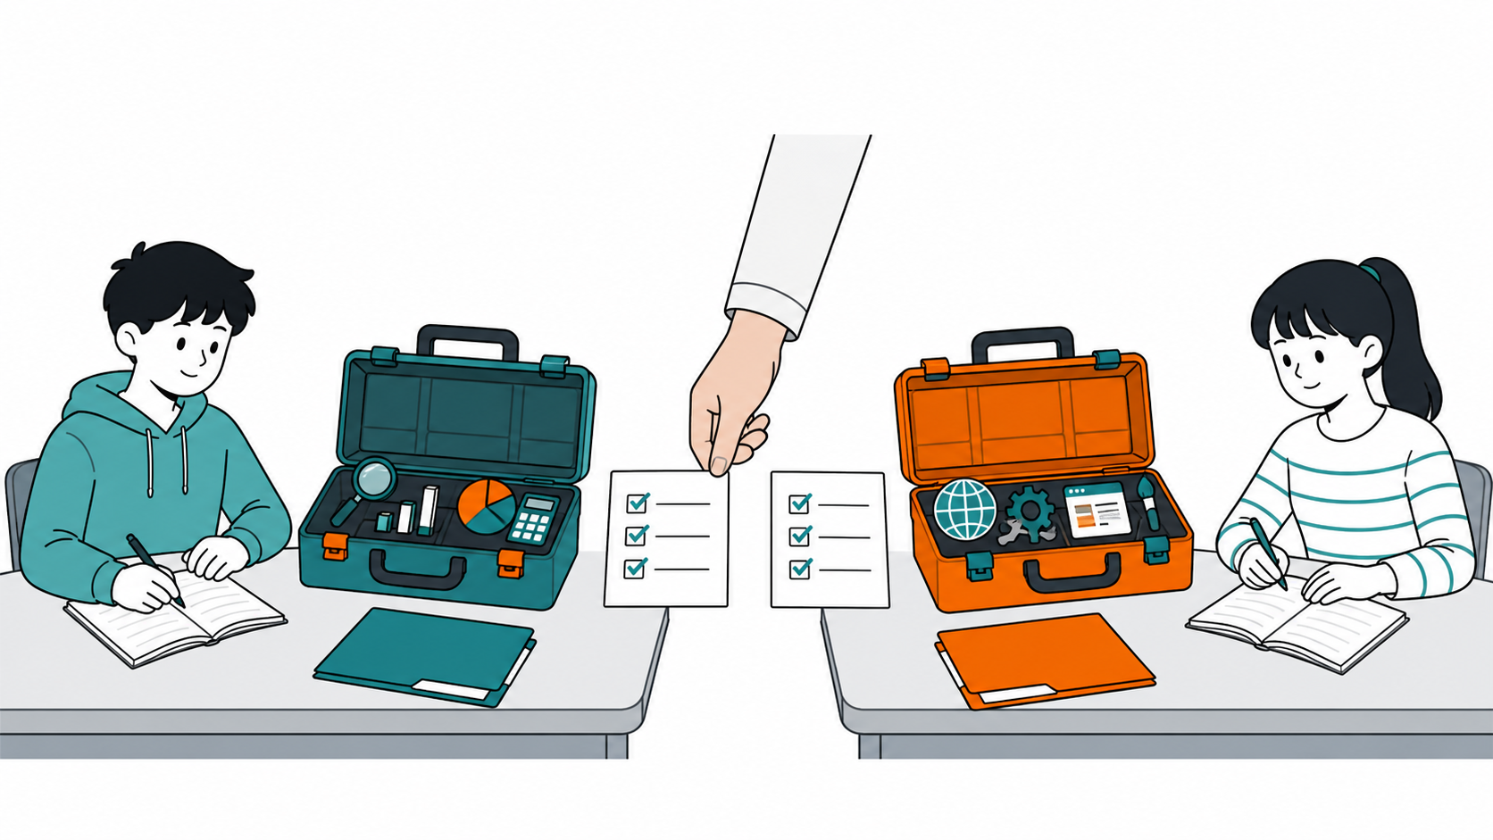
정보와 디지털 문해력
03-2
프로젝트마다 자신의 도구함을 둡니다
Project A
Project B
data · graph 도구
web · service 도구
도구를 서로 섞지 않기
수업자료 3-2
05
Notes:
[대본]
프로젝트마다 같은 이름의 .venv가 있어도 서로 다른 폴더입니다. 03-2_environment_and_structures.ipynb를 열고 오른쪽 위 커널도 같은 .venv로 선택합니다. sys.executable 경로에서 프로젝트 이름과 .venv를 찾습니다.

Slide 6
정보와 디지털 문해력
03-2
list와 dict는 여러 값을 다르게 묶습니다
list
dict
선택
순서
이름
무엇으로 찾나
[72, 85, 90] · 위치는 0부터
name: 민준 · score: 85
순서면 list, 의미 있는 이름이면 dict
추가·삭제·복잡한 반복은 하지 않고 모양과 역할만 구분합니다.
수업자료 3-2
06
Notes:
[대본]
list는 위치와 순서로, dict는 이름과 의미로 값을 묶습니다. 학생은 준비 셀을 실행하고 결과만 읽습니다. 추가·삭제나 반복 문법으로 확장하지 않습니다.
[예상 질문]
왜 첫 번호가 0인가요? → 컴퓨터가 첫 위치를 시작점에서 0만큼 떨어진 곳으로 세는 방식에서 출발했다고 짧게 설명합니다.

Slide 7
정보와 디지털 문해력
03-2
환경을 먼저 확인한 뒤 자료를 실행합니다
라이브러리를 쓰기 전, 같은 프로젝트 환경을 선택합니다
프로젝트
→
uv sync
→
.venv
→
list·dict
프로젝트 열기 → 환경 준비 → 같은 환경 선택 → 값 확인
다음 차시: 같은 환경에서 Matplotlib으로 그래프를 만듭니다.
수업자료 3-2
07
Notes:
[대본]
환경을 먼저 확인하고 자료를 실행합니다. 도구함이 맞지 않으면 코드가 맞아도 라이브러리를 찾지 못합니다. 시간이 남으면 다른 환경을 선택한 화면과 정상 화면을 비교합니다.

